Slide 1
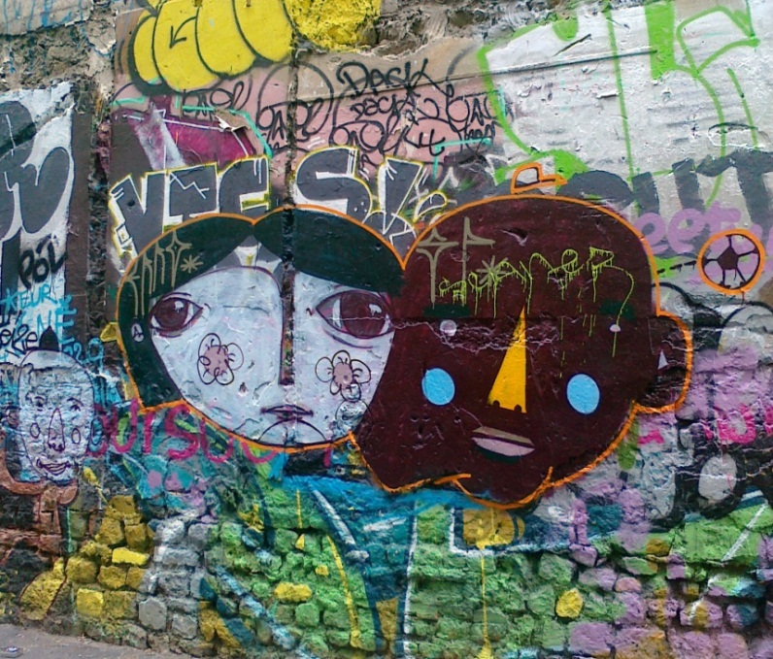
tt
Eriarvoistuva osallistuminen
- tutkimuksen ja nuorten parissa tehtävän työn näkökulmia
Suomi 3.0 – Kaikki nuoret kestävää hyvinvointia rakentamassa 22.11.2018
Leena Suurpää

Slide 2
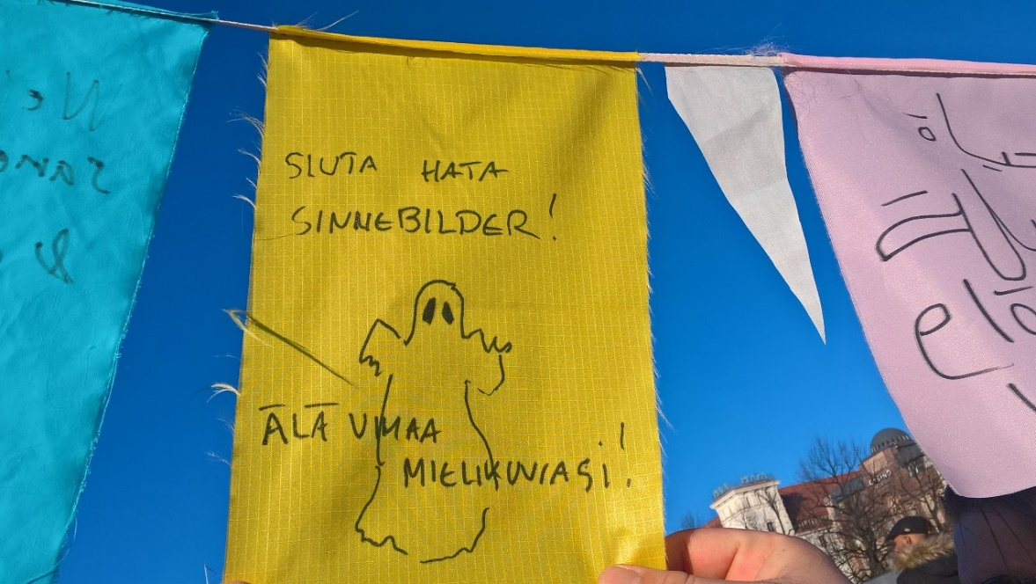
TERVEISIÄ NUORTEN TURVATALOILTA SUOMI 3.0:LLE
Itsemääräämisoikeus
Oikeus turvallisiin ja luottamuksellisiin ihmissuhteisiin
Oikeus vaikuttaa oman elämän suuntiin
Oikeus vaikuttaa siihen, mitä lähiympäristössä ja yhteiskunnassa tapahtuu
Oikeus inhimilliseen nuorista käytävään julkiseen keskusteluun leimojen ulkopuolella
Oikeus dialogiin sukupolven välillä ja sukupolvien kesken
Oikeus elää ja toimia yhteiskunnassa joka ottaa mukaan pikemminkin kuin hylkii
Oikeus apuun ja tukeen
Oikeus paitsi tulla nähdyksi ja kuulluksi,
myös jäädä rauhaan tarkkailevilta katseilta
Oikeus kestävään tulevaisuuteen

Slide 3
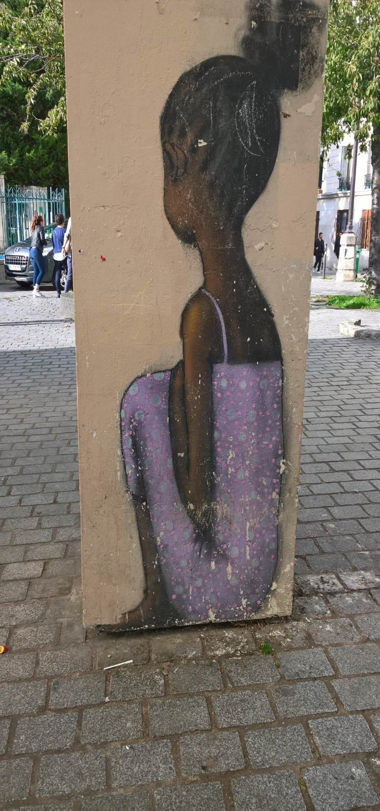
SUOMI 3.0: OSALLISTUMISEN MUUTAMIA PARADOKSEJA
Suuret ongelmat – pienet kertomukset
  Epävarmuus nuorten jaettuna kertomuksena: sosiaalinen liikkuvuus Suomessa kangistuu, maailman kriisit taskussa
  Luottamus omaan tulevaisuuteen vs. Suomen ja maailman tulevaisuuteen: vaikeudet kiinnittyä toiveikkaaseen tulevaisuudenkuvaan
  Lyhentyvä tulevaisuuden perspektiivi ja nopeatempoisuuden paineet vs. maailman tila, joka vaatii pitkäjänteistä sitoutumista
  Yhteiskunnalliset ongelmat kääntyvät yksilön kysymyksiksi: arjen valinnat ja teot, yksilövastuun eetos, henkilöityvä politiikka…
  Itse pärjäämisen eetos, varhaisen itsenäistymisen ihanne vs. eriarvoiset lähtökohdat ja tulevaisuuden perspektiivit
  Hierarkkinen äänen ymmärrys: kuulemisen rakenteet vs. kokemus oikeutetusta kansalaistoimijuudesta
24.10.

Slide 4
I GLOBAALI VASTUU nuoret ylirajaisina toimijoina
Nuoret maapallon väestön enemmistö: joukkovoima
  noin 90% nuorista asuu globaalissa etelässä
  maailman 17 köyhimmässä maassa elää erityisen paljon alle 18-vuotiaita
Nuoret globaalin muuttoliikkeen vetureina : muuttoliike on nuorisoliikettä
  66 miljoonaa ihmistä muuttanut pois kotoa v. 2016
  22 miljoonaa pakolaista, joista noin 50% alle 18-vuotiaita
  noin kolmannes turvapaikkaa Euroopasta hakeneista oli vuonna 2016 alle 18-vuotiaita
  Suomeen vuonna 2015 tulleista turvapaikanhakijoista noin 80% oli nuorisolain mukaan nuoria (alle 29v)
  Kielteisen turvapaikkapäätöksen saaneista paperittomista iso osa lienee nuoria (aikuisia) ympäri Eurooppaa
  Nuoriso- ja kehityspolitiikan risteyksiin uutta osallistumisen viitekehystä
24.10.

Slide 5
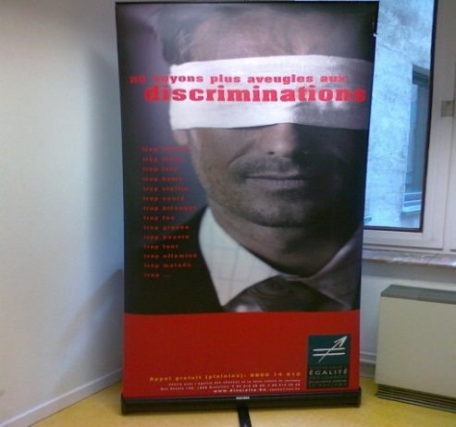
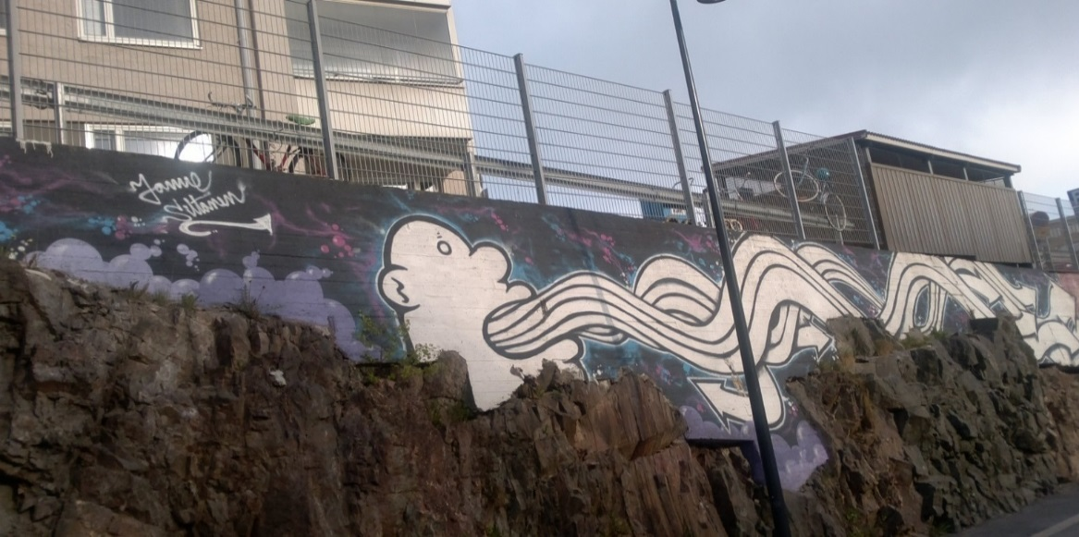
II KAHTIAJAKAUTUNUT TOIMIJUUS: nuoret yhteiskunnan jäseninä
Ylinäkyvyys ja näkymättömyys kolhivat nuorten osallistumisen tunnetta
  Sensaatiomainen uutisointi ja vaiettu arki
  Moraalinen paniikki: lööppitieto, leimat, pelon kulttuuri, ulkopuolelta luodut kategoriat
  Leimat luovat todellisuutta ja identiteettiä
  Nuoret toimenpiteiden kohteena
  Nuorten yhteenkuuluvuuden tunteet yhteiskuntaan laskussa
  Kukaan ei ole vain uhri: jokaisen oikeus nuoruuteen, jokaisen oikeus joutilaisuuteen, jokaisen oikeus oman näköiseen elämän ja osallistumisen polkuun
  Nuorten halu toimia paremman maailman eteen vs. normitettu osallistumisen kehys ja sopeutuvan kansalaisen ihanne
24.10.

Slide 6

II KAHTIAJAKAUTUNUT TOIMIJUUS: nuoret yhteiskunnan jäseninä
Yhdenvertaiset osallistumisoikeudet ovat koko yhteiskunnan demokratian toteutumisen ehto
  Taloudellinen eriarvoistuminen merkitsee myös osallistumisoikeuksien eriarvoistumista kaikilla yhteiskunnan kentillä
    Harrastaminen ja vapaa-aika
    Järjestöt ja vaikuttaminen
    Äänestäminen
    Koulu
  Kansalaisuusoletus hylkii erityisen haavoittuvassa asemassa olevien nuorten osallistumisoikeuksia

Slide 7
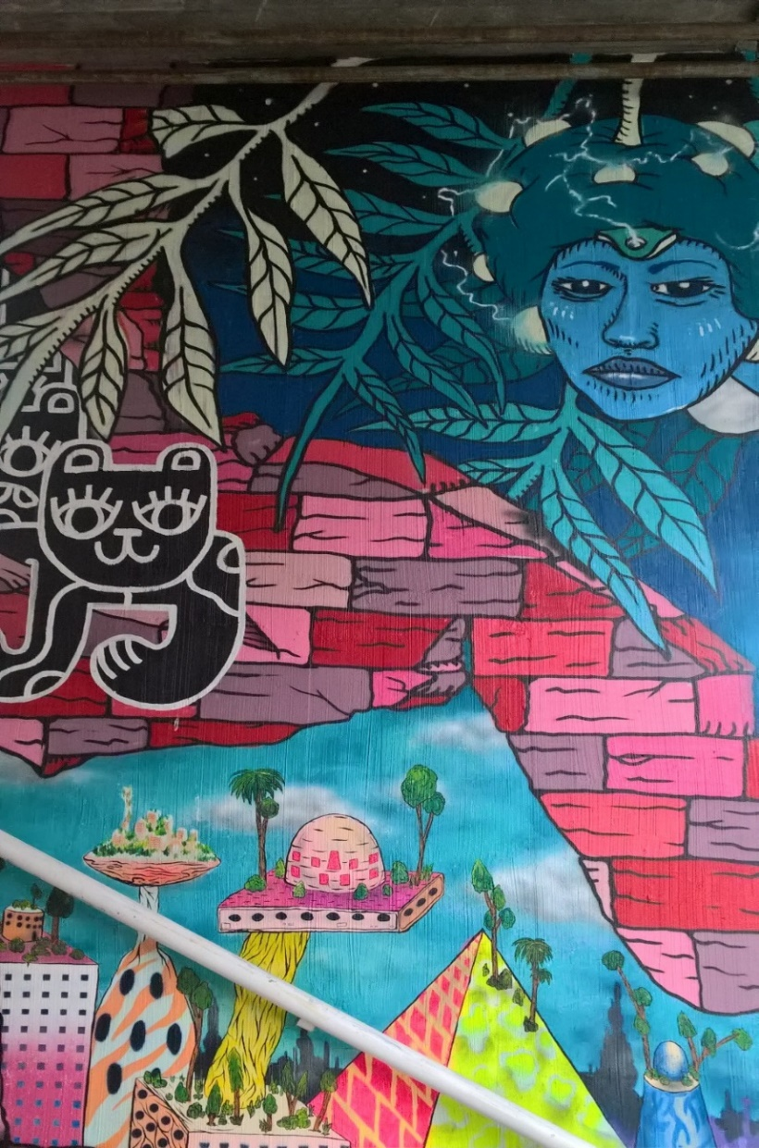
II KAHTIAJAKAUTUNUT TOIMIJUUS: nuoret yhteiskunnan jäseninä
Arvostava erimielisyys osallistumisen perustaksi
  Sopeutuvan kansalaisuuden normi – onko muutokselle tilaa?
    Hanna Laitisen väitöstutkimus nuorisojärjestöistä: sopeutuminen muutokseen pikemminkin kuin muutosagentti
    Kuulemisen rakenteet vs. nuorten kokemus itsestään vakavasti otettuina kansalaistoimijoina
  Kansalaisjärjestöjen ja –liikkeiden ilmaisuvapauden hauraus
    CIVICUS: kansalaistoimijoiden kapeneva tila, (itse)sensuuri, turvattomuus
    3% maapallon väestöstä elää maissa, joissa kansalaisilla on taattu ilmaisuvapaus
  Nuorten toive monimuotoisesta kansalaistoiminnasta

Slide 8
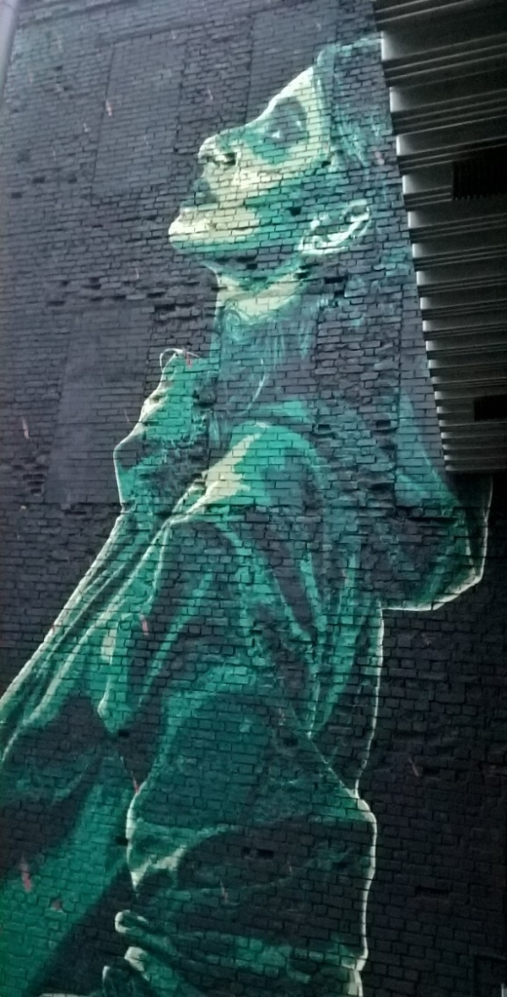
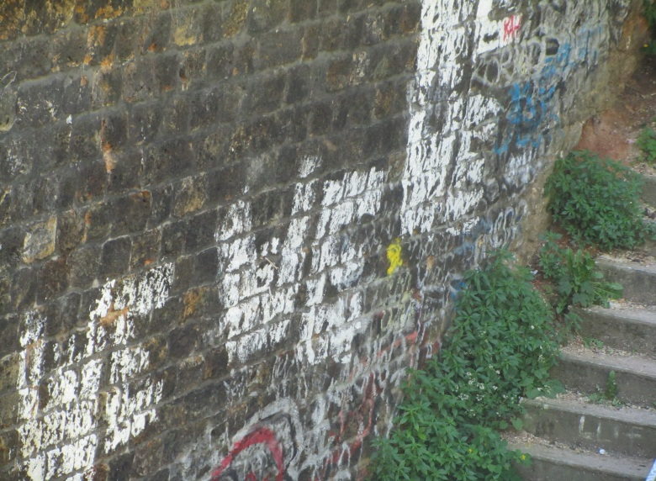
III INHIMILLISET YHTEISÖT: nuoret lähiyhteisöjen jäseninä
Syrjimättömät yhteisöt osallistumisen perusta
Osallistuminen merkitsee paitsi yhteiskunnallista jäsenyyttä, myös yhteisöllisen kuulumisen kokemuksia
Hyvinvoinnin polarisaatio – osallistumisen polarisaatio
Ylisukupolvinen etäisyys osallistumisdiskurssista
Syrjintä ja arvottomuuden kokemukset:
  en voi elää sellaista arkea, jota haluaisin
  en ole arvokas kaveri, yhteisön, yhteiskunnan jäsen
  kokemuksiani ei kuulla tai niitä ei oteta vakavasti
  minun on vaikeaa luottaa toisiin
  ajatuksiani ja tekojani ei arvosteta
Nuorten hyvinvoinnin tuki kansalaispalveluna

Slide 9
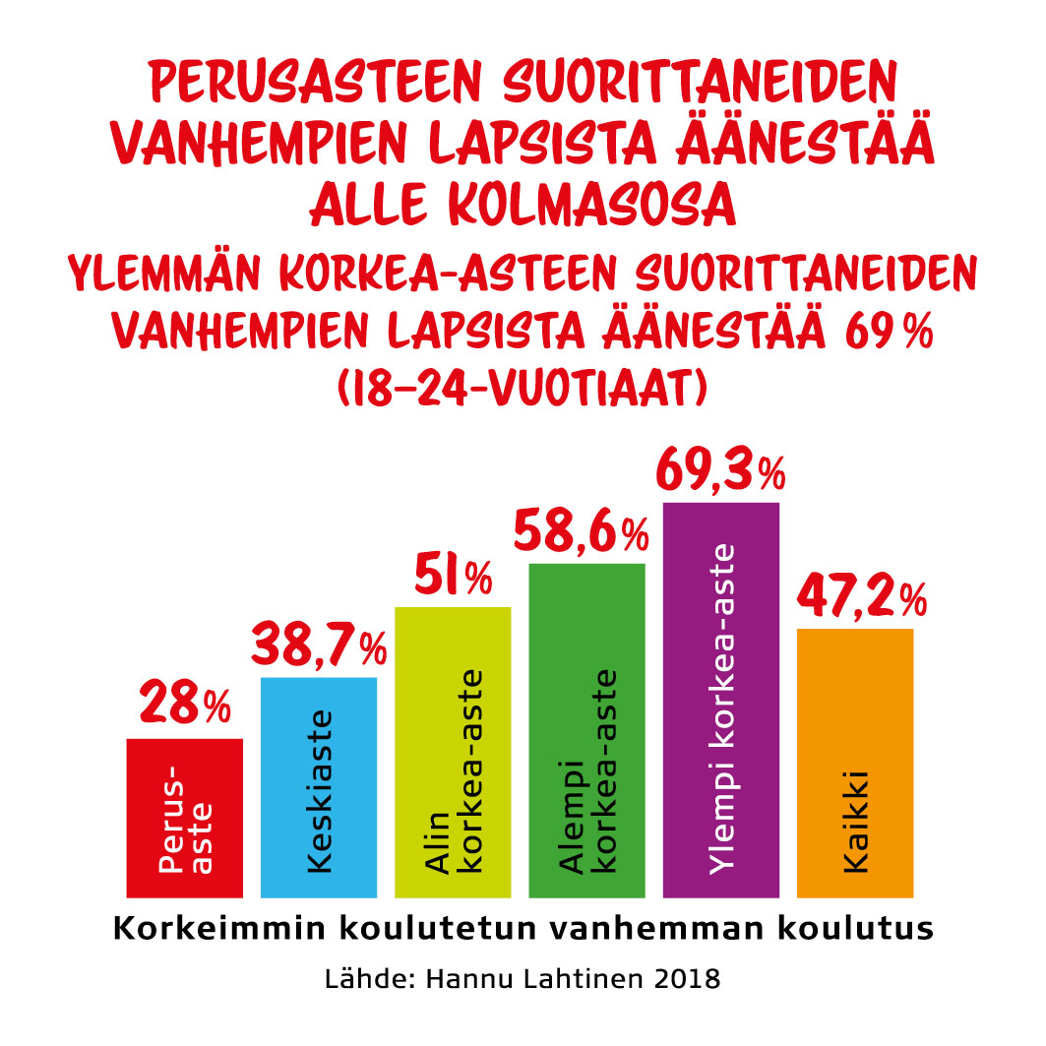
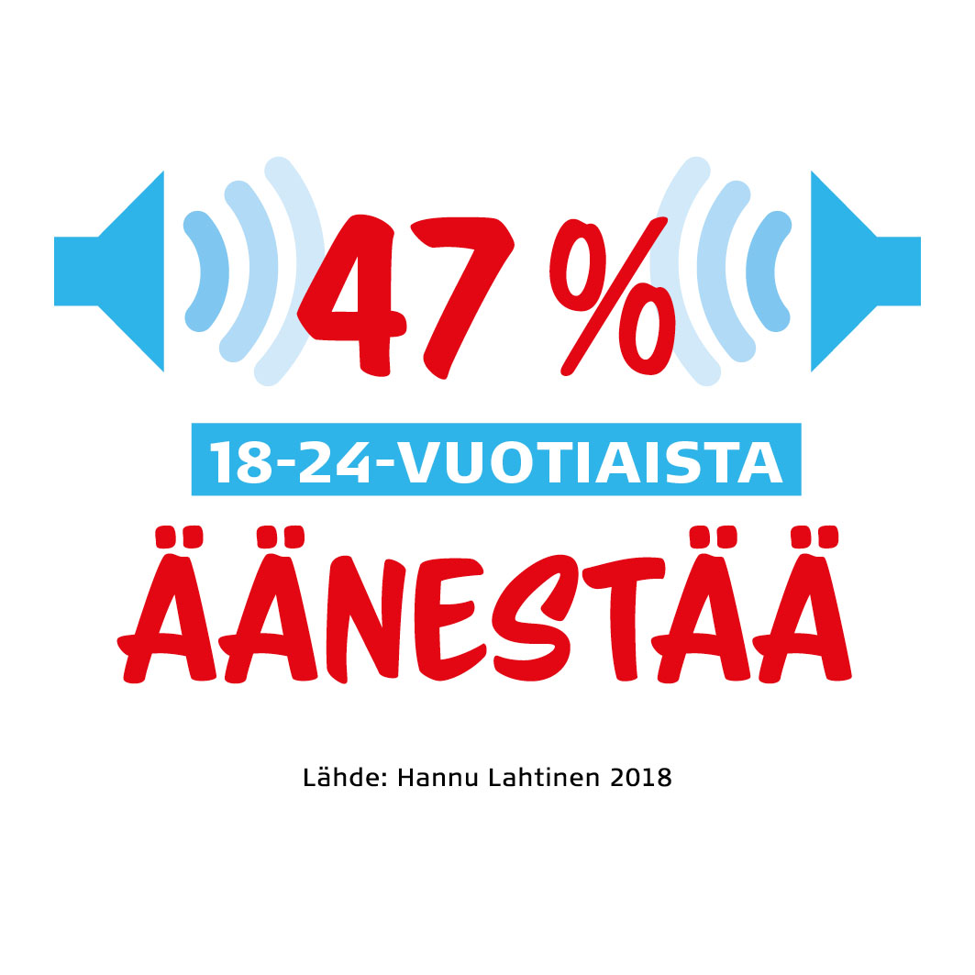
Hyvinvoivan demokratian kolhuja

Slide 10
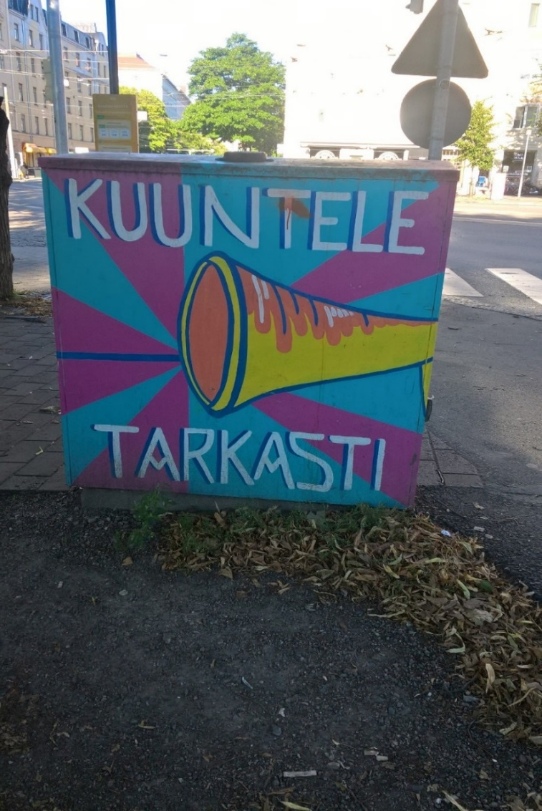
IV SUOMI 4.0: POLYFONIAA, MONIAISTISUUTTA, EETTISESTI KESTÄVÄÄ DIALOGIA
Moniaistisen demokratian mahdollisuudet
Nuorisokulttuurinen luku- ja kuuntelemisen taito
Eettinen kestävyys nuorten osallistumisen perustana

Slide 11

”Anna tilaa”
Kiitos
leena.suurpaa@redcross.fi
www.facebook.com/turvatalo
https://twitter.com/turvatalo

